Slide 1
Добро пожаловать на внеурочное занятие!
ГКОУ ЦИО «Южный»
Внеурочное занятие
Для переключения по слайдам используйте кнопки:
Автор-составитель:
Мишина Наталья Владимировна

Slide 2
Навигация в презентации
Такой знак покажет, куда нужно нажать
Нажми на такой знак, чтобы послушать аудио
Включи звук на компьютере и настрой уровень громкости

Slide 3
Сегодня у нас будет необычное занятие, мы отправимся в путешествие. Чтобы оно прошло успешно, тебе надо быть собранным, внимательным и активным. Желаю тебе удачи!

Slide 4
Определи, чему посвящено стихотворение, чтобы узнать, куда мы отправимся
О полезных ископаемых
Мы отправимся в места, богатые полезными ископаемыми

Slide 5
Тема занятия: Сокровища Земли

Slide 6
Какую цель поставим перед собой?
Цель занятия: расширить свои знания о полезных ископаемых

Slide 7
Что возьмем с собой в путешествие?

Slide 8
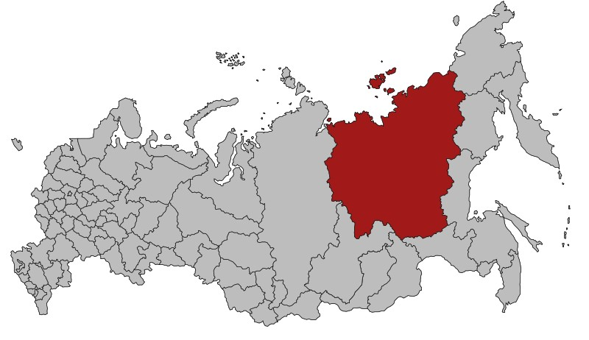
Первая точка назначения
1
Якутия

Slide 9
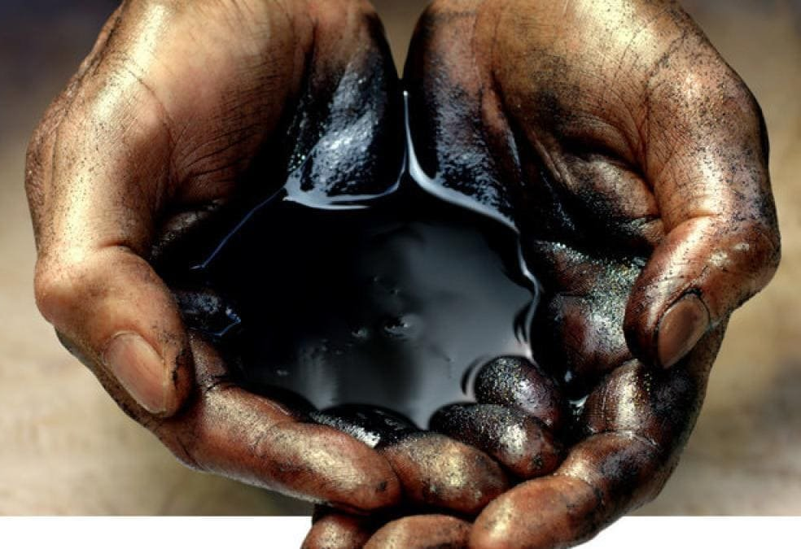
Знаешь ли ты, какие полезные ископаемые здесь добывают?
Сейчас мы это проверим
Отгадай загадки!
Без неё не побежит, Ни такси, ни мотоцикл, Не поднимется ракета. Отгадайте, что же это?
нефть

Slide 10
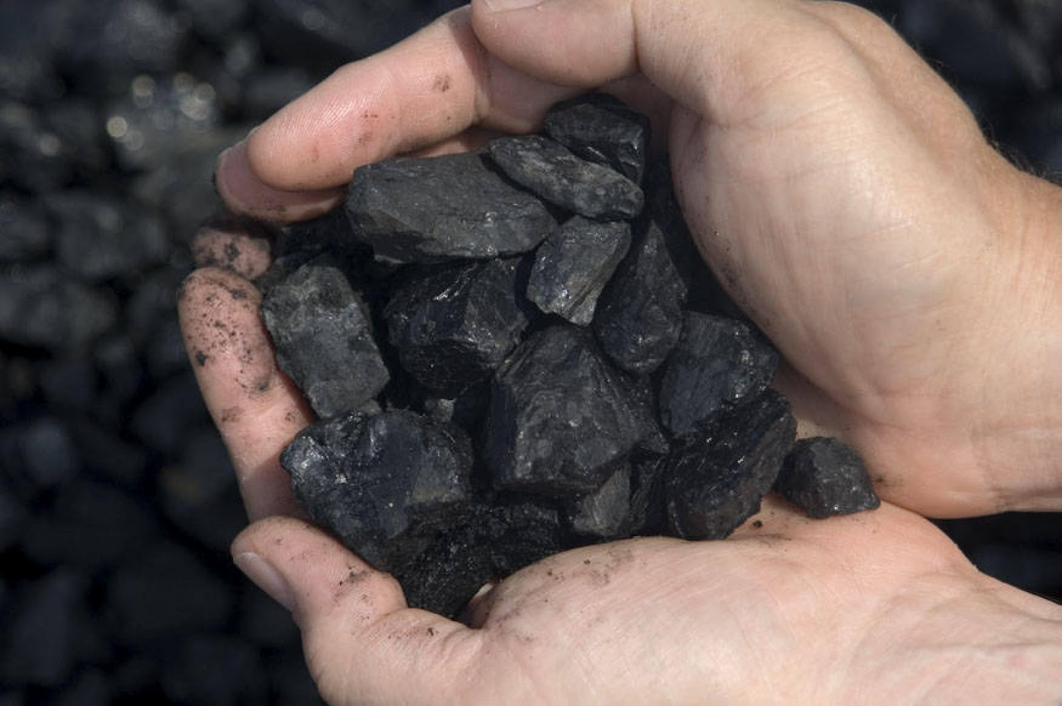
Он черный, блестящий, Людям помощник настоящий. Он несёт в дома тепло, От него в домах светло, Помогает плавить сталь, Делать краски и эмаль.
уголь

Slide 11
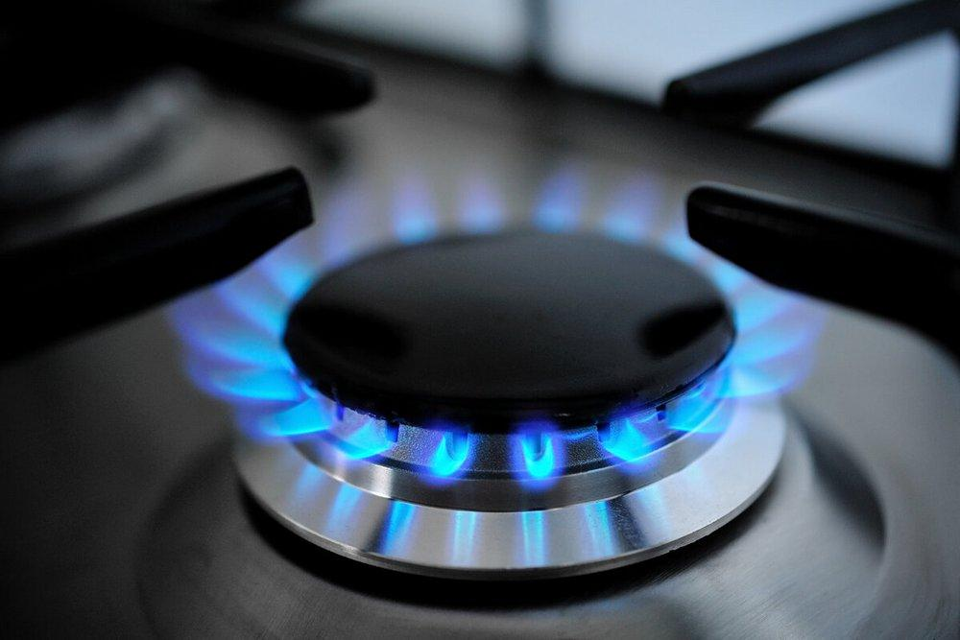
На кухне y мамы помощник отличный, Он синим цветком расцветает от спички.
Природный газ

Slide 12
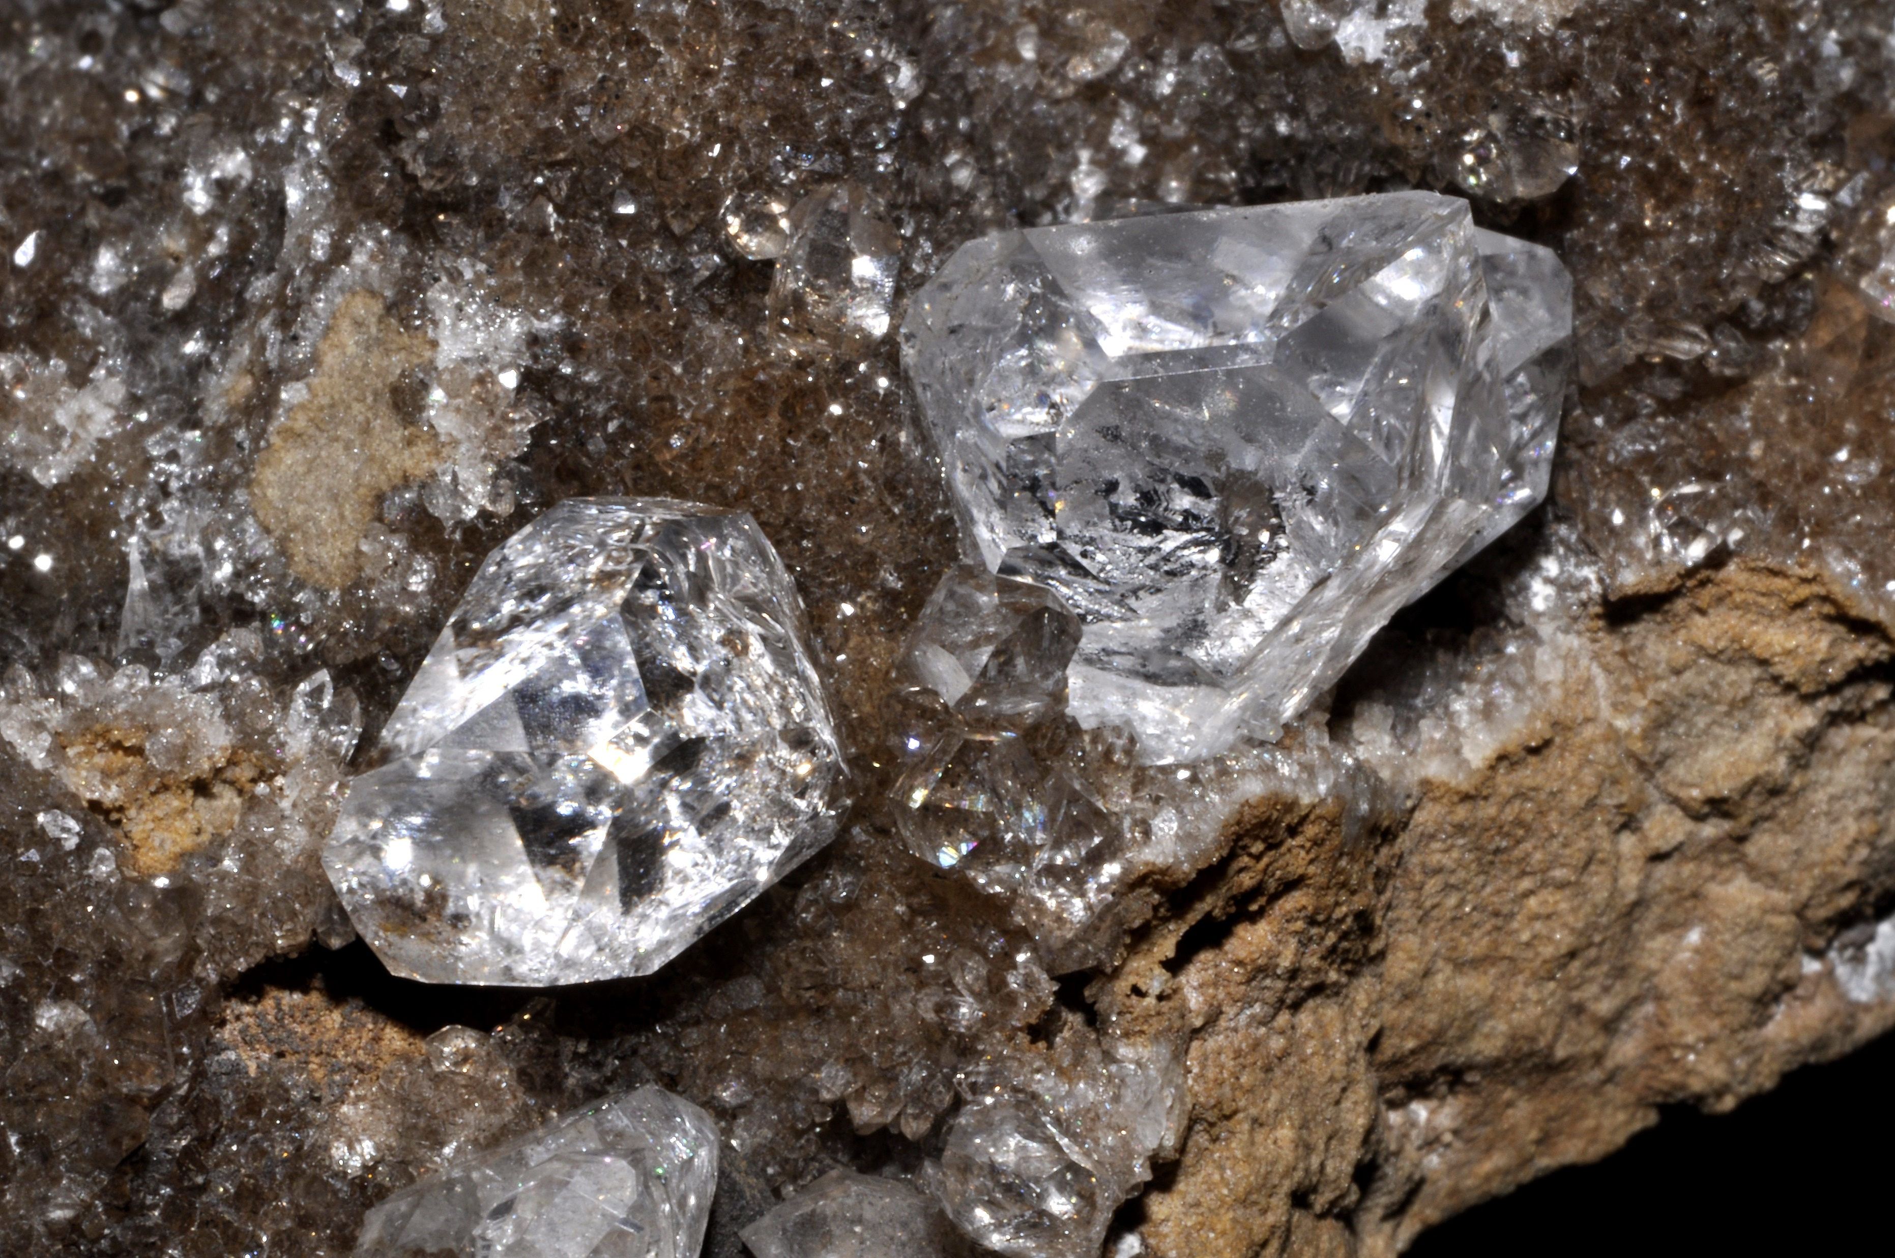
Туп конец, Востёр резец. Режет листы, Летят куски.
Алмаз

Slide 13
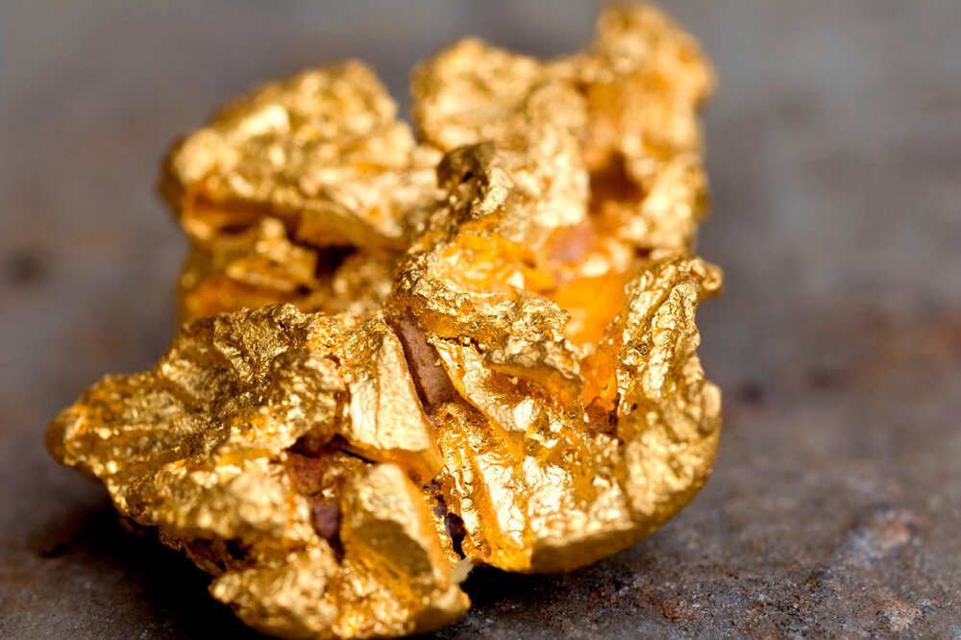
Ни огня, ни света, А огнём блестит.
Золото

Slide 14
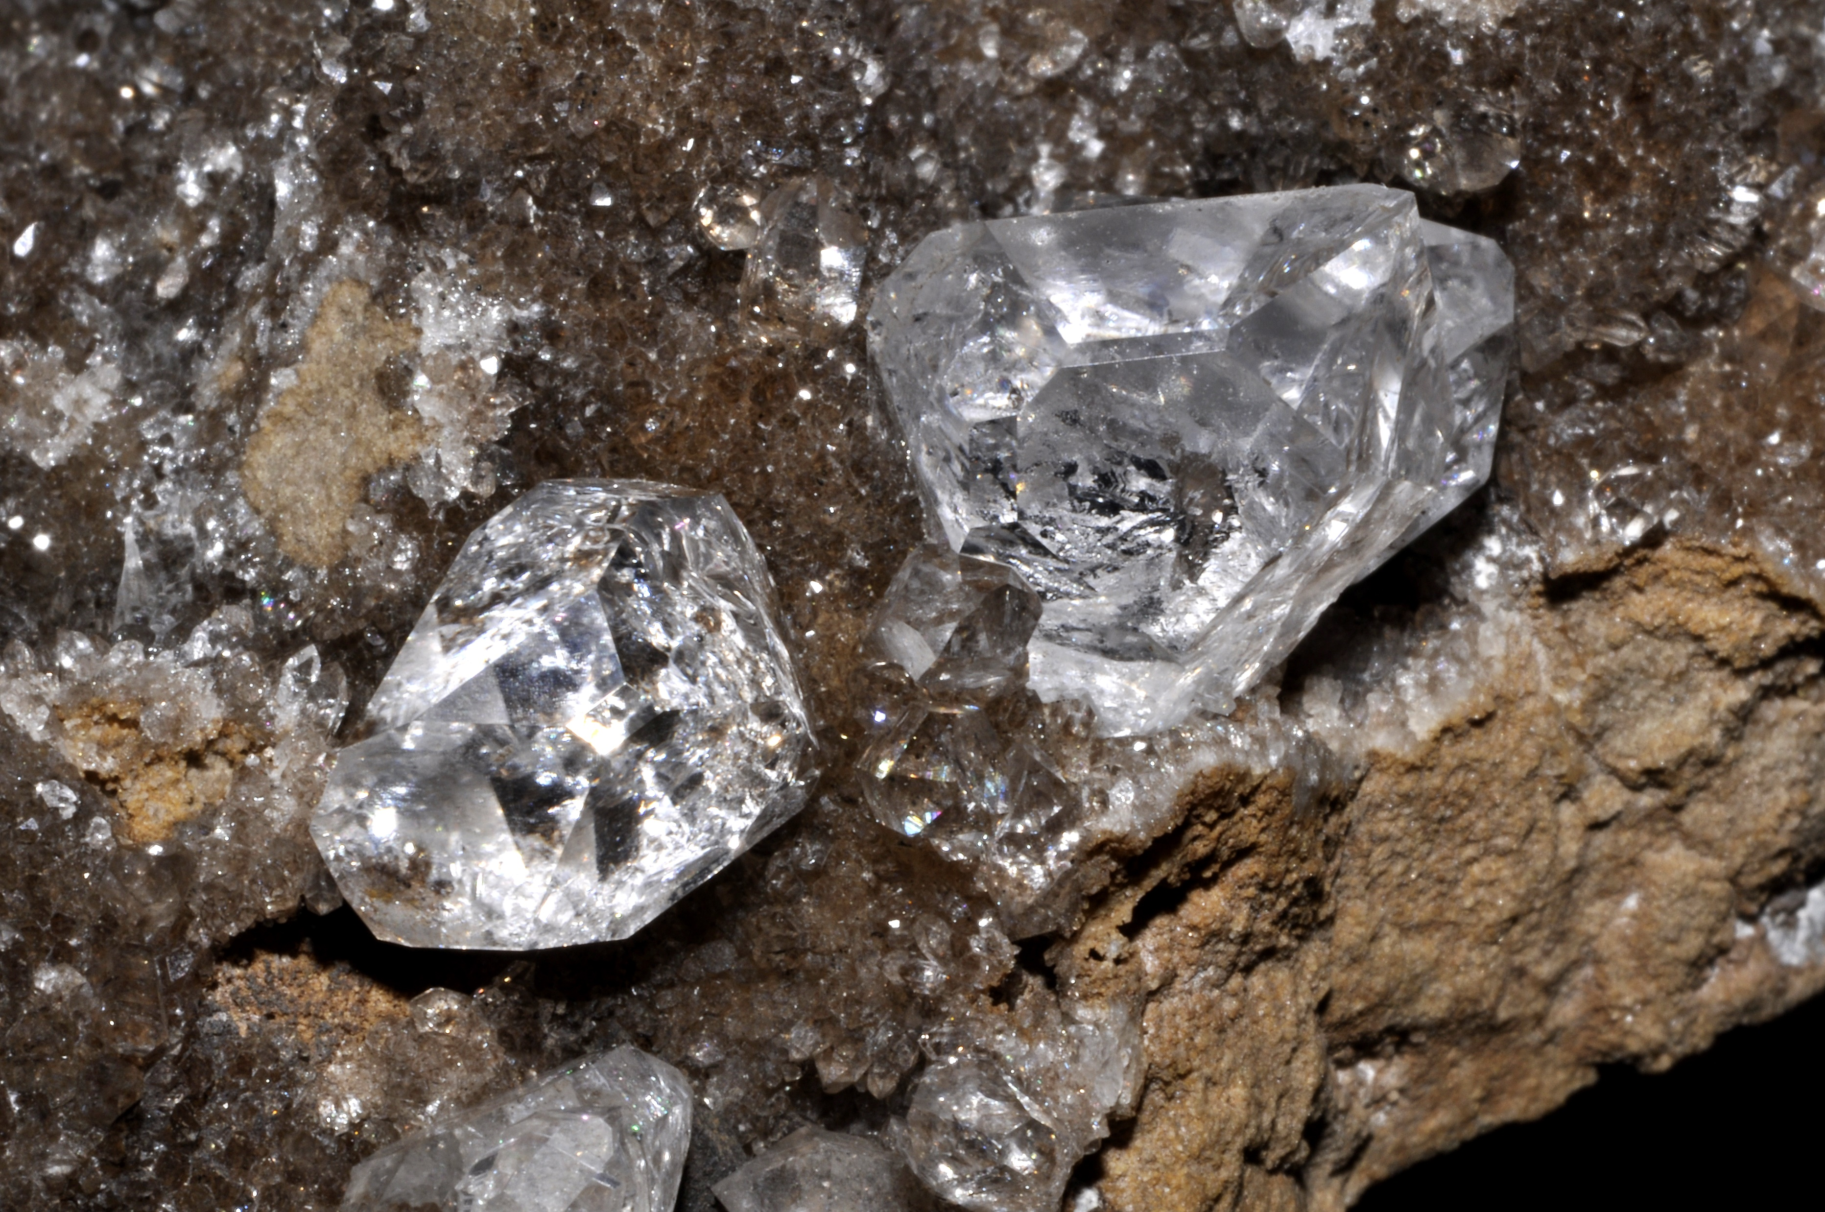
Молодцы!
Ты знаешь, какие полезные ископаемые добывают в Якутии
Отправляемся дальше

Slide 15
Вторая точка назначения
1
Якутия
2
Сибирь

Slide 16
Чтобы не скучать в дороге, выполни интересное задание
Ты уже знаешь, что на карте полезные ископаемые обозначаются специальными знаками. Соедини название ископаемого с его значком
Перейди по ссылке и выполни задание
ссылка

Slide 17
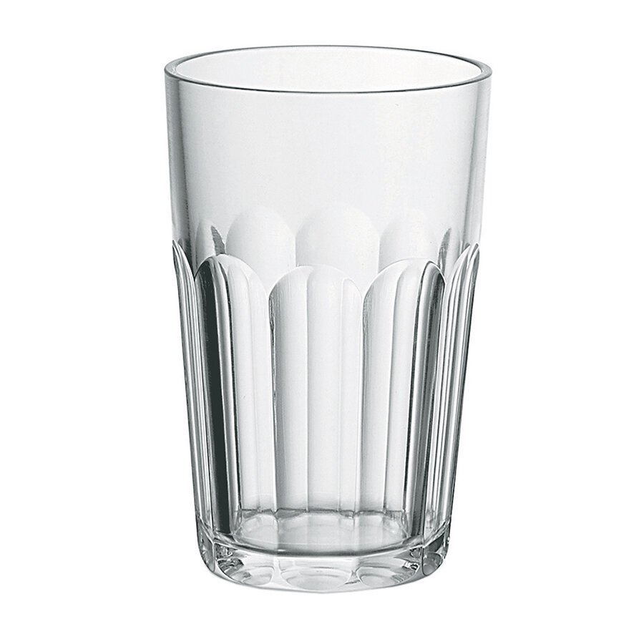
Найди лишнюю пару (нажми на неё)
сталь — ножницы
апатит — удобрение
Вещество - тело
По какому принципу образованы пары?
подумай еще
Верно!
глина — кирпич
вода — стакан
алюминий — самолёт

Slide 18
Физминутка – повторяй движения

Slide 19
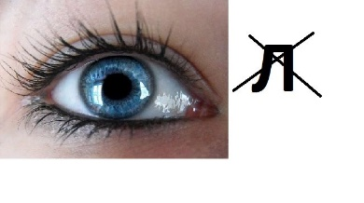
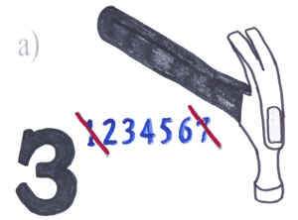
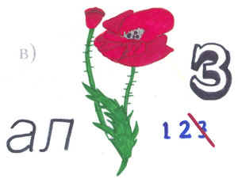
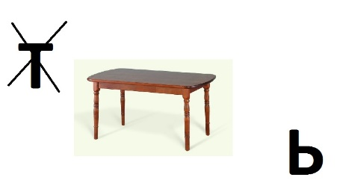
Разгадай ребусы
(нажми на ребус, чтобы проверить свой ответ)
мрамор
газ
золото
алмаз
сталь
железо

Slide 20
Третья точка назначения
1
Якутия
3
Урал
2
Сибирь

Slide 21
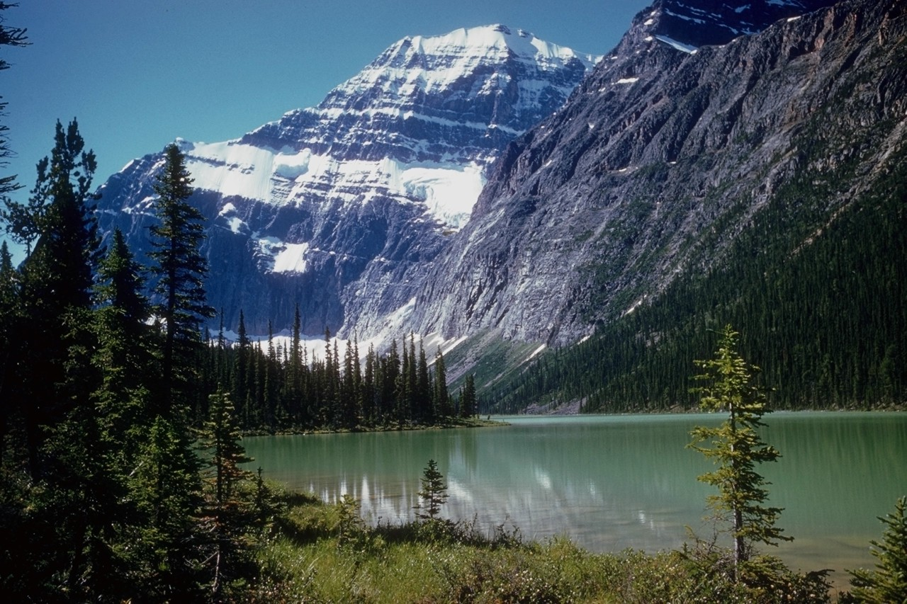
Уральские горы – кладезь полезных ископаемых. Послушай рассказ о них.
Обобщим все знания о полезных ископаемых
Перейди по ссылке и разгадай кроссворд
ссылка

Slide 22
Возвращаемся домой
1
Якутия
3
Урал
2
Сибирь

Slide 23
Вспомни, какую цель ты ставил перед собой в начале занятия?
Достиг ли цели?
Что для тебя было самым интересным?
Оцени свою работу на занятии
я активно работал и мне всё было понятно
мне было совсем непонятно
мне было сложно и не все понятно

Slide 24
Спасибо за работу!

